Slide 1
Ambientes Visuais
Prof. Paulo José de Carlo Almeida

Slide 2
Login
Uma forma de limitar o acesso ao sistema;
Maneira de garantir quem fez determinada ação;
LOG: Em computação, log de dados é uma expressão utilizada para descrever o processo de registro de eventos relevantes num sistema computacional. Esse registro pode ser utilizado para restabelecer o estado original de um sistema ou para que um administrador conheça o seu comportamento no passado. Um arquivo de log pode ser utilizado para auditoria e diagnóstico de problemas em sistemas computacionais.
O termo log em computação é tão utilizado que até no processo de se entrar no log de dados e deixar registrado todo o histórico de navegação pelo sistema utiliza-se, por questões de segurança, e registro do usuário, o famoso Login (Log + in) ou logon (Log + on) e para a saída do sistema o logoff (Log + off), ou ainda logout(Log + out).
Arquivo de LOG
Onde encontraremos o que o usuário fez através do sistema;

Slide 3
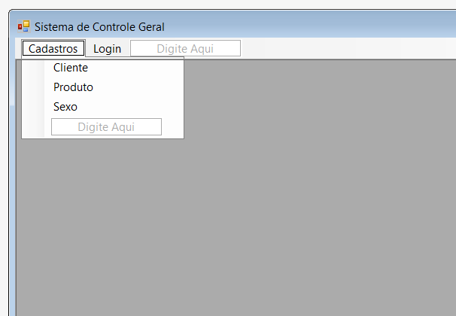
Menu
O menu cadastro
Somente deve aparecer depois
Que o login for validado.

Slide 4
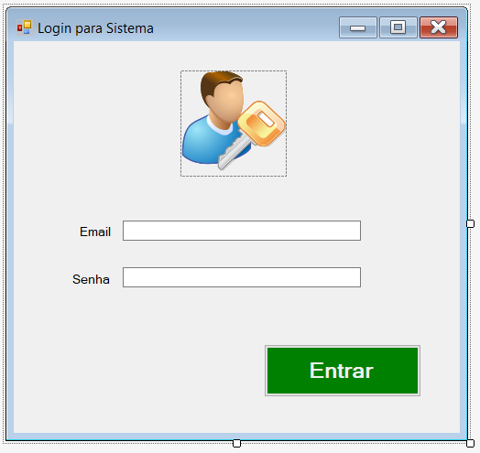
Tela de Login

Slide 5
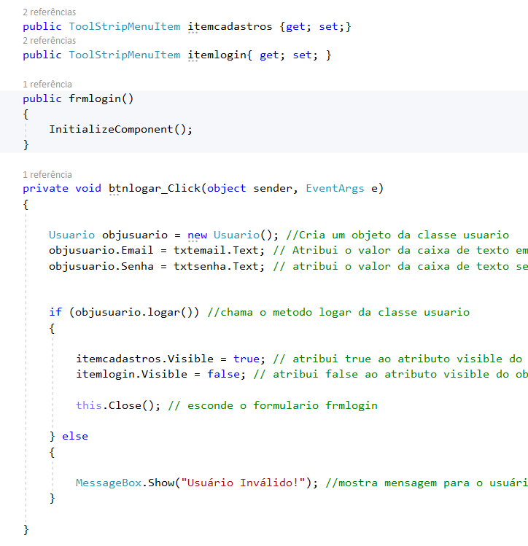
Referência de Variáveis

Slide 6
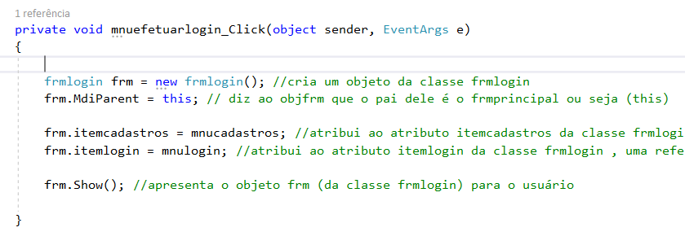

Slide 7
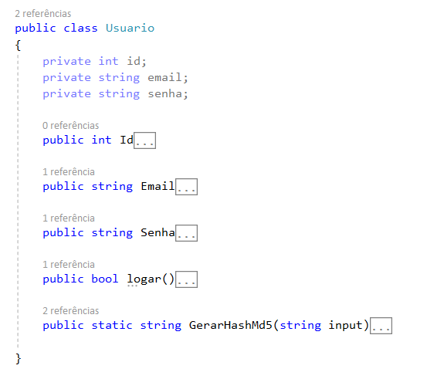
A Classe de LOGIN

Slide 8
HASH MD5
Maneira de gerar um código de 32 caracteres sempre da mesma maneira, ou seja, se desejarmos gerar o MD5 para a palavra “teste” ela gerará o código : 698dc19d489c4e4db73e28a713eab07b
Não há maneira de reverter a geração do código;
Bom para usar nos campos de senha;

Slide 9
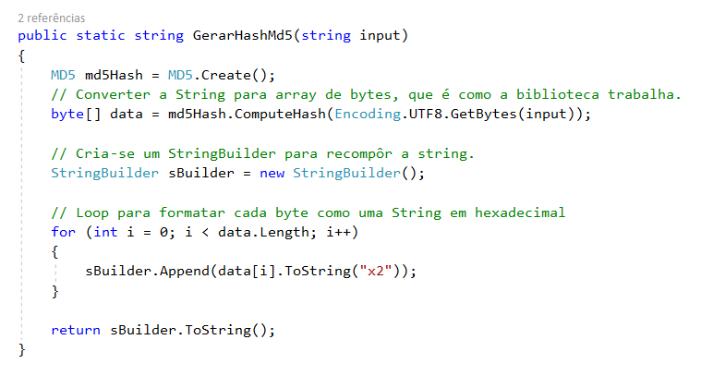
Transformando o valor em md5

Slide 10
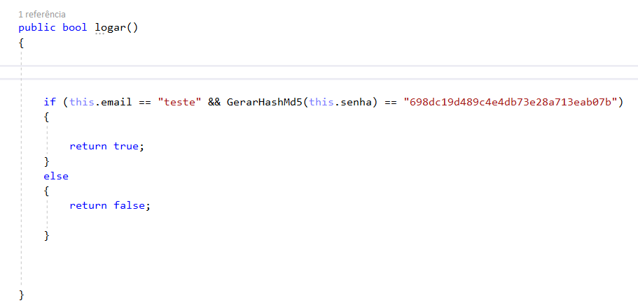
Logar

Slide 11
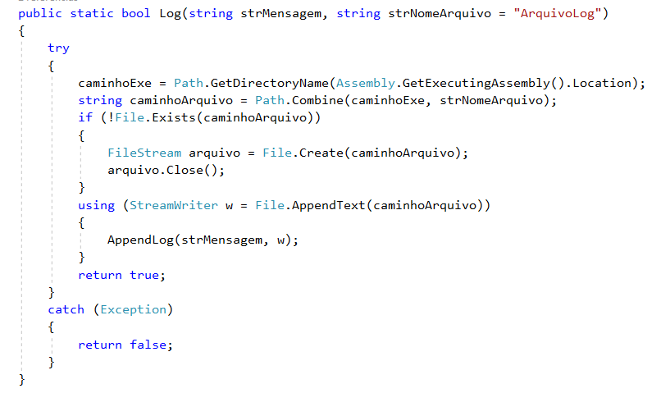
Classe de Registro para LOG

Slide 12
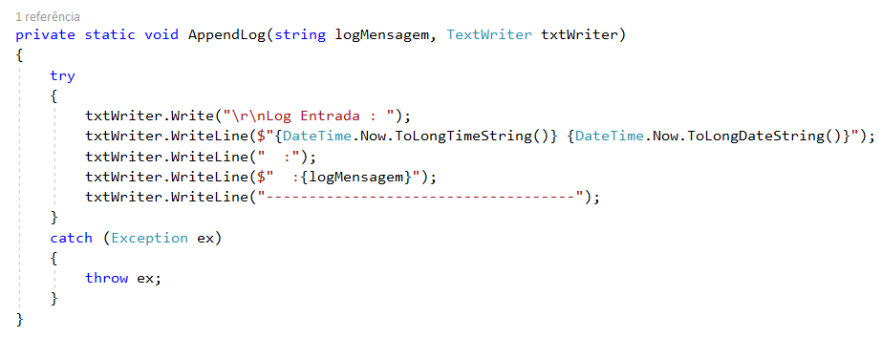
Continuação

Slide 13
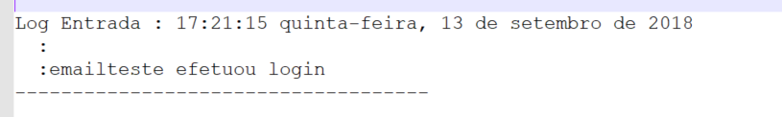
Verificar o arquivo

Slide 14
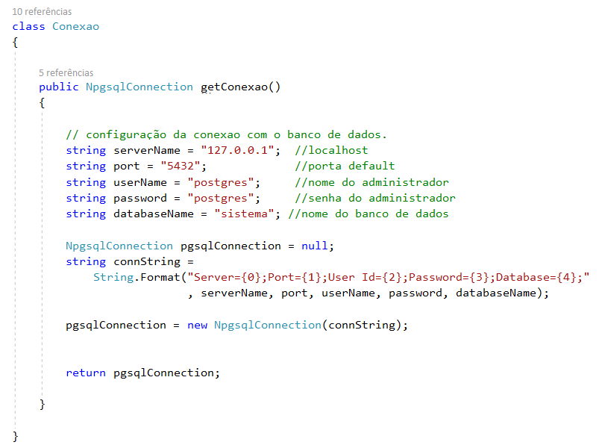
Conexão com o banco de dados

Slide 15
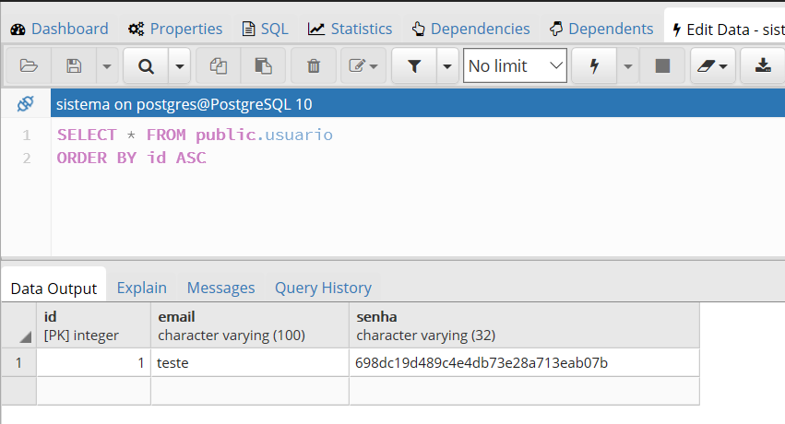
Tabela usuario

Slide 16
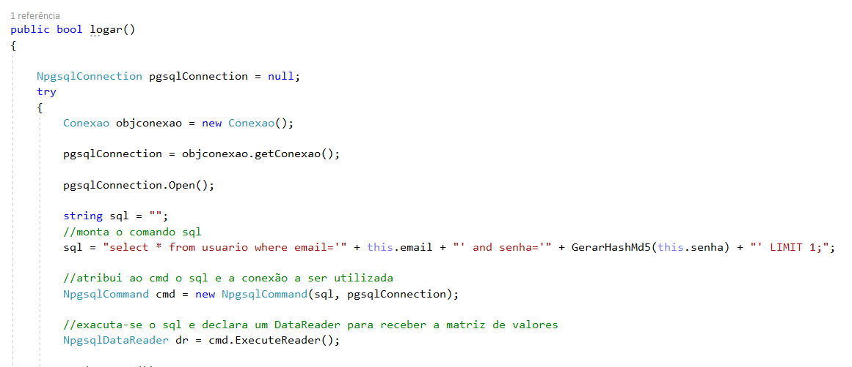
Método de logar com banco de dados

Slide 17
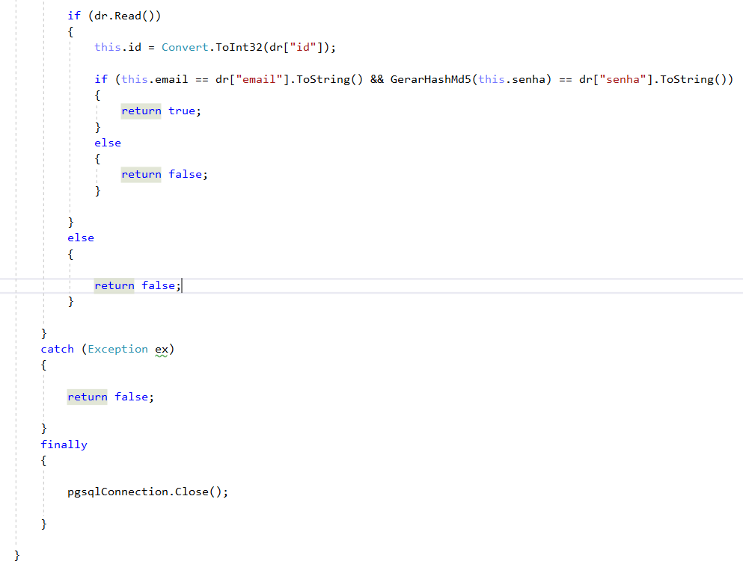
Continuação

